Slide 1
中學誠信教育教材《學而思》
公平公正
（第一節）
澳門廉政公署

Slide 2
一．共商 “良才選拔計劃”
（完成工作紙）
校園興趣小組正籌備新人選拔計劃，你是負責人之一。
錄取人數有限，但預計報名情況踴躍。
列出各種措施，確保參選同學能獲得公平的競爭機會。
小組性質自行決定。

Slide 3
一．共商 “良才選拔計劃”
小結：
在任何選拔、比賽、競技中，所有參加者都要有相同的起點、相同的規則，得到公正的評審、考核、錄用和獎懲等，這才是一次公平的競爭。
我們若遇到不公平的待遇，應主動尋求適當的解決辦法或申訴渠道。

Slide 4
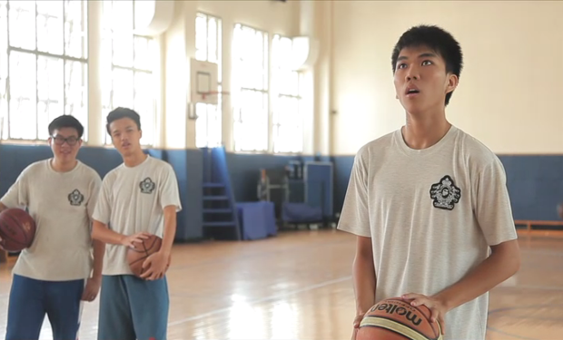
二．短片《誰能入選？》
按此播放

Slide 5
二．短片《誰能入選？》
討論：
良偉未能入選籃球小組，你認為對他公平嗎？你有何改善建議？
若健華沒有報名參與選拔程序卻能入選，公平嗎？為甚麼？
為不失人才，對健華的處理有什麼較為靈活的辦法？

Slide 6
二．短片《誰能入選？》
小結：
人為的過失、制度的不完善、有人處事不公等等都會影響公平競爭。
任何比賽、競爭都必須在公平的情況下進行。而且應該有 :
  公平的競爭背景和場合
  公正的比賽規則
  不偏不倚的裁判
  具真正競賽精神的參加者

Slide 7
三．個案閱讀和討論
（完成工作紙）
如有投標的公司跟審標的政府官員有親屬關係，且投得合約，這會造成怎樣的影響？
即使審標者公正處事，市民的疑慮可以釋除嗎？

Slide 8
三．個案閱讀和討論
小結：
影響公平競爭的行為受到社會譴責
  這種情況若發生在公共領域和商業等領域，還會受到法例所規範，觸犯者須負刑責。
在公營領域中，不論考試、招標審標、甄選、採購等都有嚴格的制度，確保公平和公正。

Slide 9
四．個人反思（寫作）
你重視公平競爭嗎？
在某種不公平的情況下，即使會為你帶來好處，你會主動公開，讓情況重新變得公平嗎？

Slide 10
五．後續活動
分享：
你感到公平或不公平的親身經歷
  或曾遇見的一次公平或不公平的情況
描述你當時的感受
  或提出避免同樣情況再發生的建議。

